Slide 1
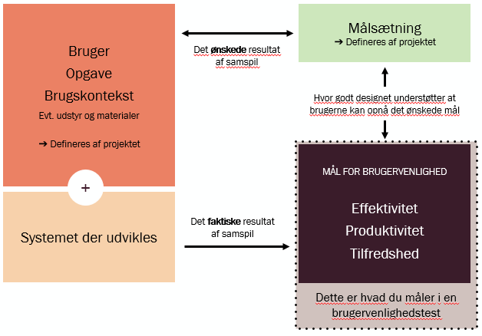
Definér mål for brugervenlighed
Udfyld med oplysninger (brug enten side 1 eller 2)
Inspireret af figur i ISO 9241-11 1998
Beskriv:
Hvem er brugerne, hvad karakteriserer dem?
Hvilke opgaver skal de kunne udføre (med it-løsningen) og hvordan?
Hvilken brugskontekst skal it-løsningen indgå i? Fx smartphone, computer, på farten, fokuseret brug eller med forstyrrelser.
Bruger
Opgave
Brugskontekst
Evt. udstyr og materialer
➔ Defineres af projektet
Målsætning
➔ Defineres af projektet
Beskriv:
Hvilken gevinstrealisering ønsker du at projektet skal skabe?
Det ønskede resultat af samspil
Hvor godt designet understøtter at brugerne kan opnå det ønskede mål
MÅL FOR BRUGERVENLIGHED
Effektivitet
Produktivitet
Tilfredshed
Beskriv:
Acceptkriterier for brugervenlighed til it-løsningen. Typiske måder at måle brugervenlighed er:
Effektivitet
Produktivitet
Tilfredshed
+
Beskriv:
Kort beskrivelse eller navn på den it-løsning, som udvikles og/eller justeres.
Systemet der udvikles
Det faktiske resultat af samspil
Dette er hvad du måler i en brugervenlighedstest

Slide 2
Definér mål for brugervenlighed
Udfyld med oplysninger (brug enten side 1 eller 2)
Inspireret af figur i ISO 9241-11 1998
Brugere (måske er der flere grupper) __________________________________________
Opgaver (funktionaliteter i løsningen som testes) __________________________________________
Brugskontekster (der kan påvirke brugen) __________________________________________
Målsætning_________________________________
Det ønskede resultat af samspil
Hvor godt designet understøtter, at brugerne kan opnå det ønskede mål
Acceptkriterier for brugervenlighed i it-løsningen og hvornår niveauet er acceptabelt
_______________________________________________
_______________________________________________
_______________________________________________
IT-løsningen og funktioner _____________________________________________
_____________________________________________
_____________________________________________
Det faktiske resultat af samspil

